Slide 1
C 程序设计基础
刘新国
浙江大学计算机学院
CAD&CG国家重点实验室

Slide 2
第一章 引 言
一个C语言程序
程序与程序设计语言
C语言的发展历史与特点
实现问题求解的过程

Slide 3
1.1 一个C语言程序
#include <stdio.h> /* 编译预处理命令 */
int main(void) /* 主函数 */
{ /* 函数体开始*/
int n; /* 定义变量*/
int factorial(int n); /* 声明函数*/
scanf("%d", &n); /* 输入一个整数 */
printf("%d\n", factorial(n)); /* 计算，并输出*/
return 0; /* 返回语句 */
} /* 函数体结束*/

Slide 4
1.1 一个C语言程序 (续）
/* 计算 n! 的函数 */
int factorial(int n) /* 函数头 */
{ /* 函数体开始*/
int i; /* 定义变量 i */
int fact = 1; /* 定义变量 fact */
for (i = 1; i <= n; i++) /* 循环 */
fact = fact * i; /* 乘法 */
return fact; /* 返回结果 */
} /* 函数体结束*/

Slide 5
一个C语言程序里面有什么？
函数
main, scanf, printf, factorial
可以输入、输出过程
变量
i, fact
流程控制
循环语句：for
返回语句：return
还有会有：
分支语句
/* 计算 n! 的函数 */
int factorial(int n) /* 函数头 */
{ /* 函数体开始*/
int i; /* 定义变量 i */
int fact = 1; /* 定义变量 fact */
for (i = 1; i <= n; i++) /* 循环 */
fact = fact * i; /* 乘法 */
return fact; /* 返回结果 */
} /* 函数体结束*/
#include <stdio.h> /* 编译预处理命令 */
int main(void) /* 主函数 */
{ /* 函数体开始*/
int n; /* 定义变量*/
int factorial(int n); /* 声明函数*/
scanf("%d", &n); /* 输入一个整数 */
printf("%d\n", factorial(n)); /* 计算，并输出*/
return 0; /* 返回语句 */
} /* 函数体结束*/

Slide 6
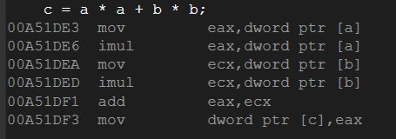
1.2 程序与程序设计语言
程序：一系列加工步骤 ➔ 解决预定的问题
由计算机可以识别的指令编排而成
指示计算机对数据进行处理
缺点
编排繁琐、效率低下
可读性差、不宜维护
指令系统相关、难以移植
不同类型的计算机有不同的指令集
一段汇编语言程序

Slide 7
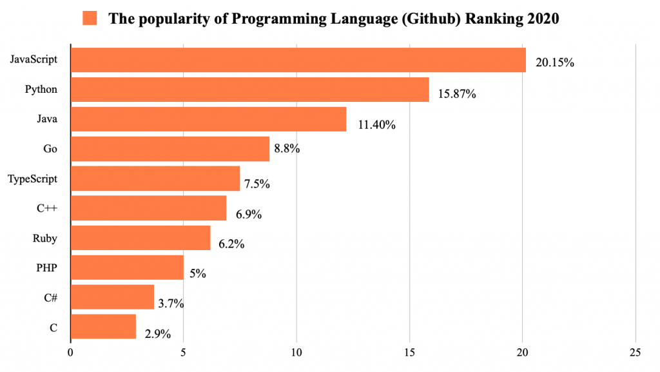
1.2 程序与程序设计语言
高级程序设计语言
提供一种表达数据与处理数据的功能
要求程序员按照语言的规范编程
尽可能地接近自然语言，让人能看、会写
功能
数据表达
能够表达各种类型的数据
存储和计算
流程控制
顺序执行
分支控制
循环控制
优点
“更容易”理解的语言
编写计算机程序
由编译器翻译为可执行的指令程序
一些广泛流行的高级程序设计语言

Slide 8
C语言基本的数据类型
int（整型)、float(浮点型)、double(双精度)、char（字符型）
变量
int k; 定义了一个整数变量k
float x; 定义了一个浮点数变量x
double y; 定义了一个双精度浮点数变量y
char c; 定义了一个字符型变量c
常量
'c' 表示一个字符c
100 表示整数100
12.56 表示一个实数12.56

Slide 9
标准的流程控制结构
3种基本流程控制结构
顺序结构、分支结构、循环结构
顺序结构
分支结构
循环结构

Slide 10
程序设计语言的语法
程序必须符合语言的语法规则
程序代码由一系列“单词”，按照语法规则组合而成
不同的程序设计语言具有不同的语法
C语言的语法要素
单词：标识符、常量、运算符、分隔符
语法单位：表达式、变量定义、语句、函数定义、函数调用

Slide 11
C语言的单词
标识符：由字母、数字以及下划线组成，且第一个字符必须是字母或下划线
保留字(关键字)：C语言规定的、赋予它们以特定含义、有专门用途的标识符
自定义标识符：程序中定义的变量名、数据类型名、函数名以及符号常量名
常量：常量是有数据类型的，如，整数常量123，浮点数常量12.34
运算符：代表对各种数据类型实际数据对象的运算。如，+（加）、-（减）、*（乘）、/（除）、%（求余）、>（大于）、<（小于）等等
分隔符：[、]、（、）、#

Slide 12
C语言的语法单位
表达式: 运算符与运算对象组合就形成了表达式。如：2 + 3 * 4
变量定义: 变量也有数据类型，所以在定义变量时要说明相应变量的类型。
如: int i;
语句: 语句是程序最基本的执行单位，程序功能通过执行一系列语句实现。
表达式语句：表达式加分号“;”
分支语句：实现分支控制过程
if (a > b) x = a;
else x = b;
循环语句：实现循环控制的过程
while (i <= 100)
{
sum = sum + i;
i = i + 1;
}
复合语句：用一对“{” 和“}”，将若干语句顺序组合在一起就形成了一个复合语句。

Slide 13
C语言的语法单位
函数定义: 完成特定任务的独立模块
int max( int a, int b )
{
int x;
if( a>b) x = a;
else x = b;
return x;
}
函数调用
m = max(k, 3);

Slide 14
1.3 C语言的发展历史与特点
一种结构化语言
语句简洁、紧凑，使用方便、灵活
易于移植：不包含与硬件有关的因素
有强大的处理能力
目标代码运行效率高
数据类型检查不严格
区分大小写
辉煌的历史
1972年由贝尔实验室Dennis Ritchie发明
编写操作系统和系统软件的程序语言
几乎所有的上层语言的底层语言都是C语言完成的。深刻理解上层语言底层实现，离不开C
现在学习C语言是程序生涯中最基本的事
https://zhuanlan.zhihu.com/p/145852301

Slide 15
1.4 实现问题求解的过程
问题分析与算法设计
输入输出
计算步骤
处理流程
程序结构
变量定义
编辑程序
输入代码

Slide 16
程序的编译与编程环境
编程环境
编辑（Edit）
编译（Compile）
调试（Debug）
计算机能直接理解的指令序列
高级语言程序
编译器
可执行代码
对源程序进行词法分析、语法分析、生成可执行的代码、返回编译结果和错误信息

Slide 17
编译与调试
如果程序运行所产生的结果不是你想要的结果，这是程序的逻辑错误（语义错误 ）
调试：运行程序，查找并修改错误的过程
调试的方法
设置断点
跟踪执行
调试需要耐心和经验，是程序设计中最基本和最重要的技能。

Slide 18
编译与调试
编辑
编译
连接
运行
源程序
.c / .cpp
目标程序
.obj
可执行程序
.exe
开始
结果
语法
错误
连接
错误
运行
错误

Slide 19
本章要点
什么是程序？程序设计语言包含哪些功能？
程序设计语言在语法上包含哪些内容？
结构化程序设计有哪些基本的控制结构？
C语言有哪些特点？
C语言程序的基本框架如何？
形成一个可运行的C语言程序主要步骤？
如何用流程图描述简单的算法？

Slide 20
DevC/C++使用介绍

